Slide 1
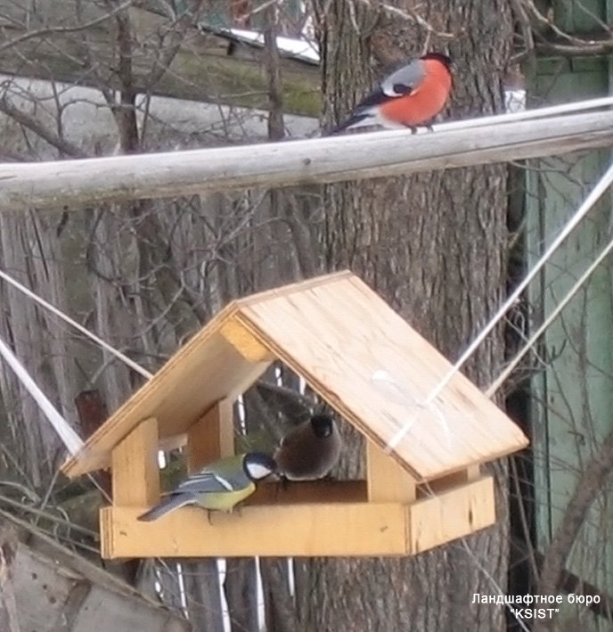
«Покормите птиц зимой»

Slide 2
Проблема: Причина гибели зимующих птиц и принятие решения, как им помочь.

Slide 3
Цель проекта: Организовать « столовые» для птиц, провести наблюдения за птицами, сколько и когда посещали наши кормушки.

Slide 4
Задачи проекта:
Изготовить кормушки и расположить их на открытом воздухе.
Провести акцию по сбору птичьего корма.
Провести исследования (изучить количество птиц, посетивших кормушки).
Сфотографировать птиц.
Нарисовать рисунки.
Написать сочинения, выучить загадки, стихи о птицах.
Пополнить знания детей играми с содержанием о птицах.

Slide 17
Дневник наблюдения за поведением птиц в холодный период
Цель: уточнить внешние признаки птиц прилетающих на территорию ДОУ, сравнить их и выявить различие в окраске и других особенностях строения. Обратить внимание на красоту птиц, показать возможность приятного общения с ними. Формировать заботливое отношение к птицам в холодный период.

Slide 18
Дата наблюдения
04.02.13г. | 2 воробья,3 синицы | 5 воробьёв | 2 синицы
05.02.13г. | 1 снегирь, 4 синицы | воробьи | 2 синицы
06.02.13г. | 2 снегиря, 3 воробья | Воробьи и синицы | 3 воробья
07.02.13г. | 7 воробьёв, 1 синица | Воробьи и синицы | 1 воробей
08.02.13г. | 10 воробьёв,4 синицы | 2 синицы | синицы
11.02.13г. | 3 воробья, 3 синицы | 2 воробья | Воробьи и синицы
12.02.13г. | 5 синиц, 2 снегиря | 2 синицы | 3 синицы

